Slide 1
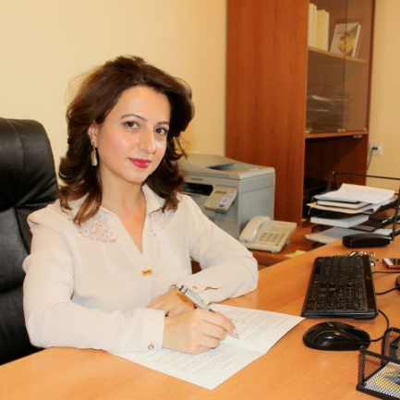
Опыт аналитической деятельности Института экономики Национальной академии наук Армении
Ваганян Григорий Аршалуйсович, д.э.н.
Саргсян Лилит Норайровна, к.э.н.

Slide 2
Решение Правительства Республики Армения от 7 марта 2007 г.
Институт экономических исследований
Институт управления и Экономических реформ
Институт экономики сельского хозяйства
Институт экономики им. М. Котаняна

Slide 3
Научные направления института
Макроэкономические проблемы и финансы
Развитие сферы услуг и социально-демографические проблемы
Актуальные проблемы реального сектора экономики
Теоретические исследования и история экономической мысли

Slide 4
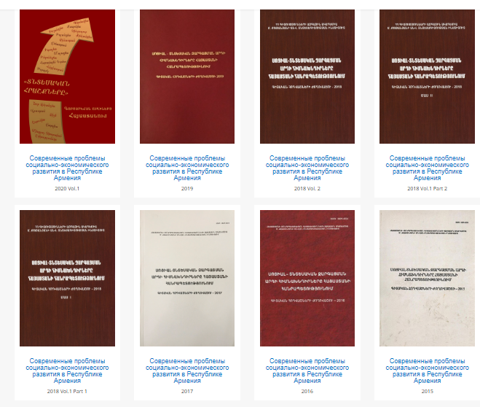
Сборника научных статей

Slide 5
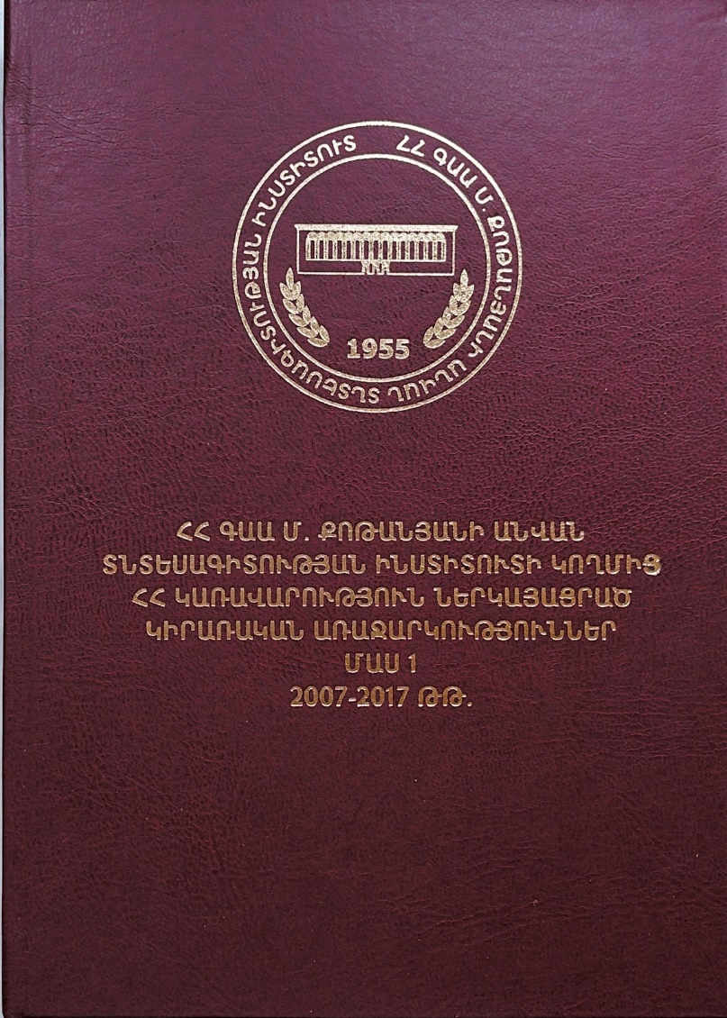
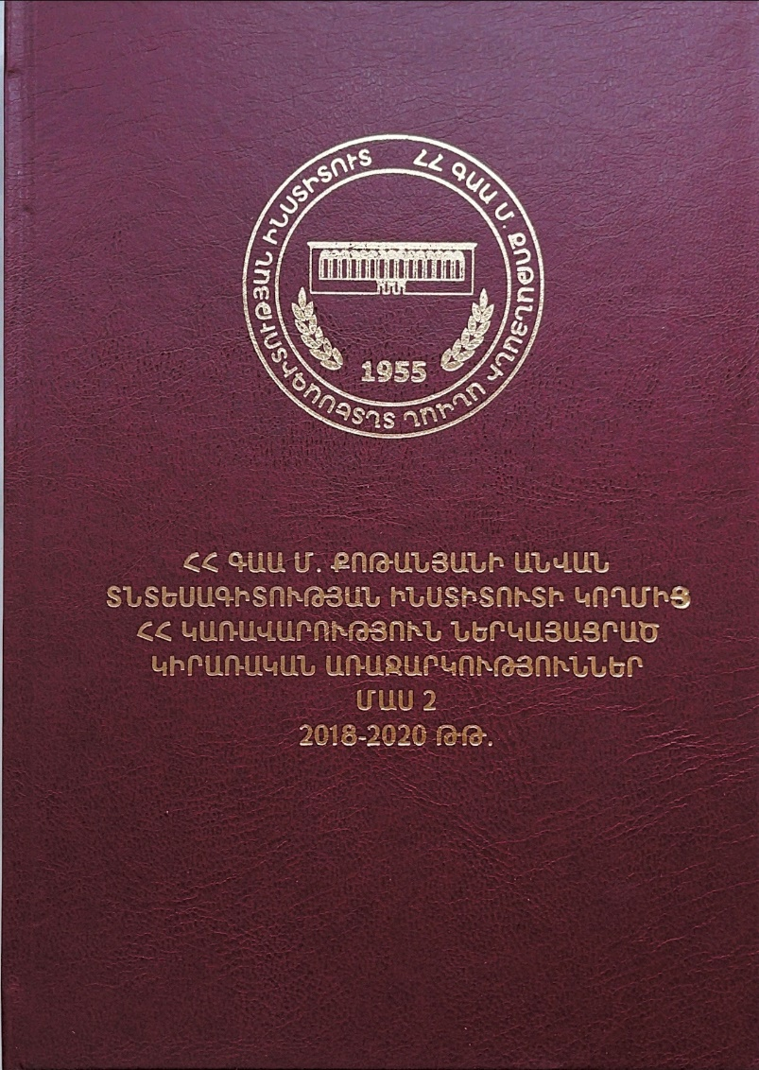
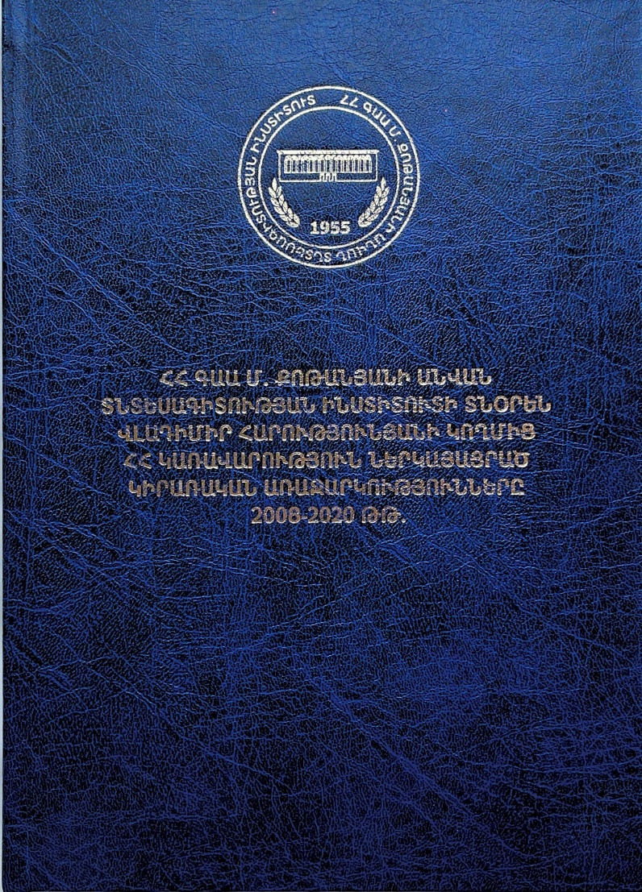
Практические предложения, представленные Институтом экономики им. М. Котаняна

Slide 6
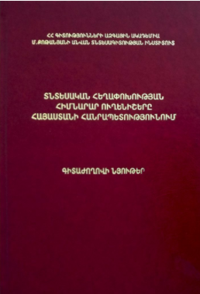
«Основные направления экономической революции в Республике Армения»
«Экономические чудеса. Пути внедрения мирового опыта в Армении»

Slide 7
За 15 лет деятельности сотрудники института опубликовали более 2000 научных статей, в том числе половина из них в зарубежных научных журналах и примерно 200 книг.
Многие научные сотрудники Института выступали с научными докладами на международных конференциях.
Сотрудники института стали победителями конкурсов организованных Комитетом по науке.
Двое сотрудников Института защитили докторские диссертации, а многие аспиранты и соискатели – кандидатские диссертации.
По запросу Правительства институтом были подготовлены ряд экспертных заключений

Slide 8
Международное сотрудничество

Slide 9
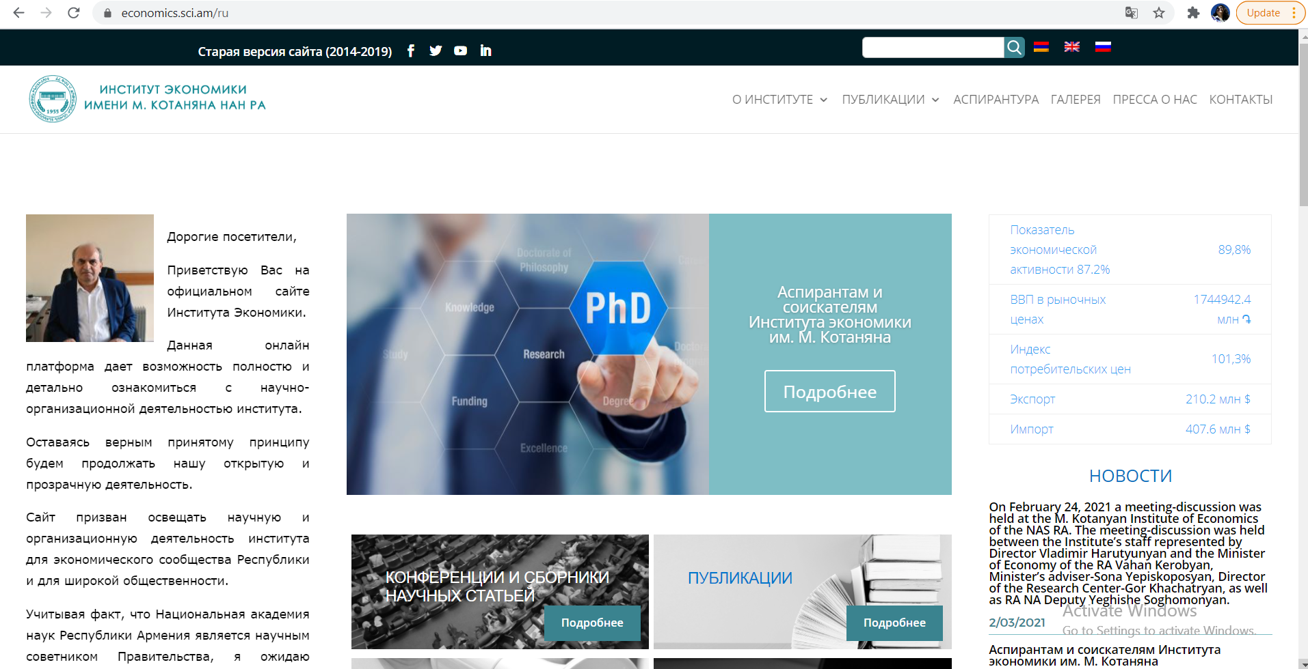
Официальный сайт институте экономики им. М.Котаняна

Slide 10
